Slide 1

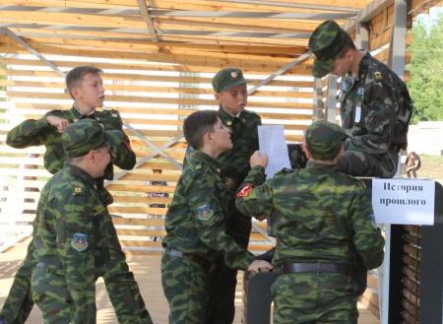
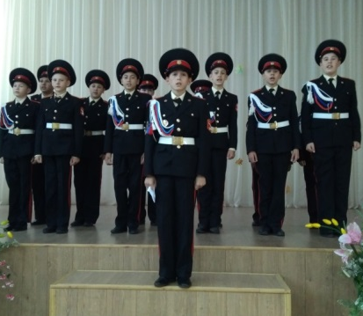
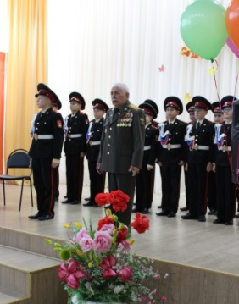
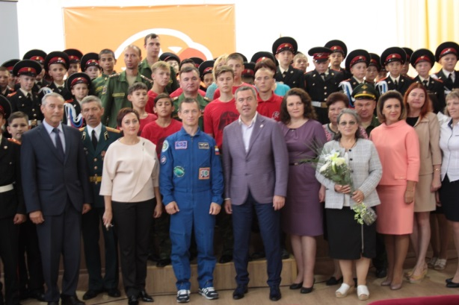
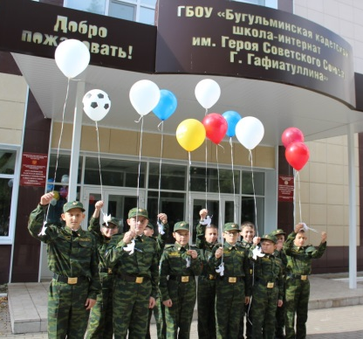
Бугульминские кадеты
БК
№1
28.10.17
Независимое печатное издание кадетского самоуправления ГБОУ «Бугульминская кадетская школа-интернат имени Героя Советского Союза Газинура Гафиатуллина»
День знаний -2017 01.09.17. Школа построилась на торжественную линейку. Кадетов и учителей с началом учебного года поздравил начальник военного комиссариата Бугульминского района Минитзинов Р.Ш., отметив, что многие наши выпускники выбирают профессию военного. От имени педагогического коллектива Директор Сергеев А.В. также поздравил школьников и новое пополнение – пятиклассников. Традиционные букеты цветов стали поистине приятным украшением праздника. День знаний 2017 года стал для Бугульминских кадет особенно памятным, ведь в этот день Космонавт Сергей Рыжиков стал гостем школы. Во время встречи кадеты получили интересные, порой неординарные и с чувством юмора, ответы на вопросы о космосе и профессии лётчика-космонавта и напутственные слова молодому поколению. | В память о 205-летней годовщине Бородинского сражения | День пожилых людей 01.10.17. Кадеты встретили с особенным трепетом, ведь самые любимые для них люди—это их бабушки и дедушки. Старались и самые младшие кадеты, волнуясь читали стихи, как для своих родных. Семиклассники всем классом подарили песню «Вперёд, Россия», солисты спели свои любимые песни. Танцы, в исполнении хореографического ансамбля «Вдохновение» оживили праздник и наполнили его радостью. Стихи, прочитанные нашим ветераном педагогического труда подполковником в запасе Курбеевым М.Х. добавили нотку ностальгии по СССР. Одним словом, ПРАЗДНИК УДАЛСЯ! 05.10.17. На День учителя кадеты 6 класса подготовили для своих любимых учителей праздничный выпуск «Школьных новостей». В программе звучали стихи, песни, инсценировки. Кадеты подготовили фильм-интервью с педагогами, чем немало их удивили, подменив при монтаже вопросы так, что ответы получились с юмором.
08.09.17. Старшеклас-сники провели с младшими кадетами спортивно-исторический квест.
На старт вышли 4 команды, каждая придумала название и девиз соответствующие теме Бородино. Пройдя семь военно-спортивных испытаний, команды заняли следующие места: 1 место- 6 класс, 2-7А, 3-7Б и 5 класс 4 место.
Международный «День мира»
21.09. 17. В школе прошли информационные блоки о решающей роли России и стран бывшего Советского Союза в достижении Победы над фашизмом и желании жить России в мире и дружбе. Кадеты 5 класса изготовили своими руками оригами
«Голубь мира», а шестиклассники, в память о погибших героях ,выпустили Бумажных голубей на воздушных шарах в небо.

Slide 2
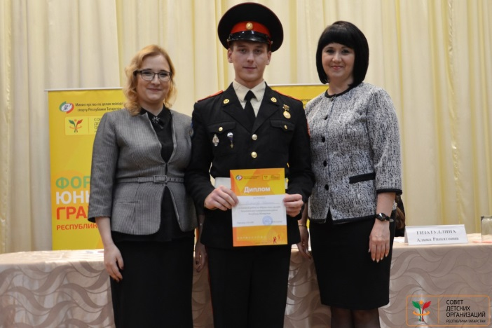
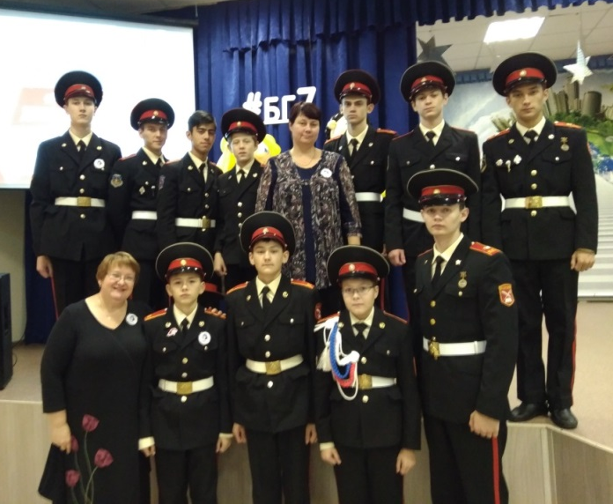
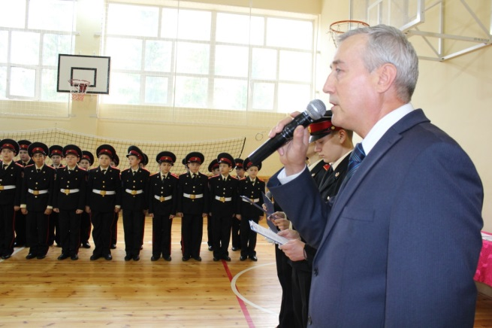
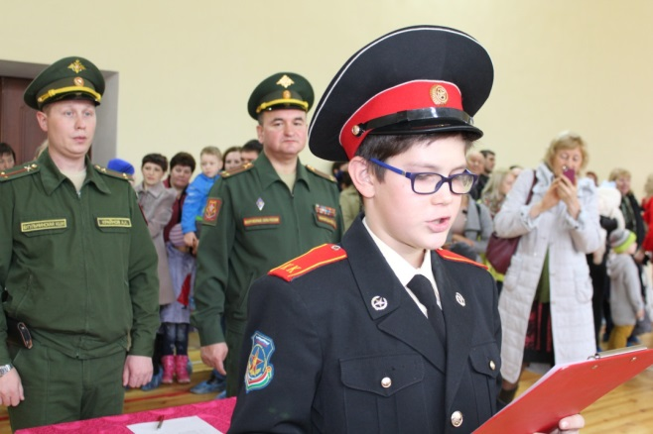
БК №1 от 28.10.17
Независимое печатное издание кадетского самоуправления ГБОУ «Бугульминская кадетская школа-интернат имени Героя Советского Союза Газинура Гафиатуллина»
 | Второй слёт РДШ прошёл в стенах гимназии № 7. Бугульминские кадеты украсили праздник, выступив в качестве знамённой группы и барабанщиков. По итогам работы детских организаций бугульминского муниципального района за 2016-2017 учебный год наша детская организация «Кадетский авангард» стала победителем. Грамоты вручали: зональный куратор детского движения Арзамасова А.В. и руководитель детского движения бугульминского района Васильева И.А. | 27.10.17
Форум юных
граждан РТ
07.10.17
Делегатами от нашей школы стали: Катермин Данила, Малышев Никита, Рахимов Далер, Фархутдинов Денис и Валиуллин Ильнар. Они внесли свои интересные идеи в работу форума, некоторые из которых были озвучены в резолюции форума и в дальнейшем будут поддержаны администрацией Бугульминского района. Ребята получили сертификаты участников, а Малышев Никита диплом самого активного участника форума. Руководитель детской организации Бугульминской кадетской школы-интерната Шарова В.М. была награждена благодарственным письмом за вклад в развитие детского движения.
Кадет принимает присягу
14.10.17.
Этого дня с нетерпением ждали новобранцы кадетской школы и их родители. 38 ребят пополнили кадетское братство.Они давали клятву в присутствии своих старших товарищей, педагогов,
офицеров-воспитателей и гостей школы: подполковника в запасе Курбеева М.Х., военного комиссара Бугульминского района Минетдинова Р.Ш., заместителя председателя Союза десантников Рамзанова Э.А.

Slide 3
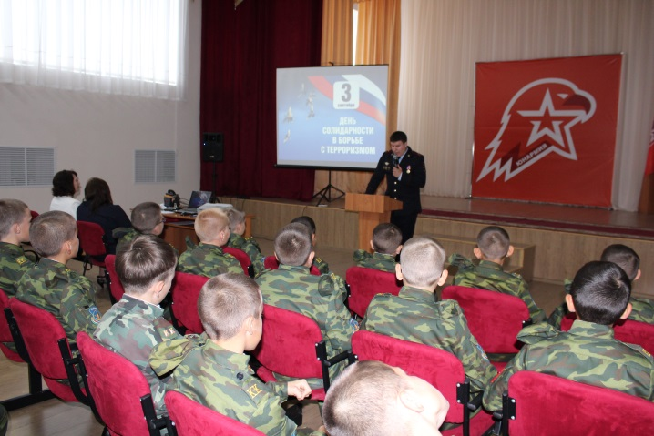
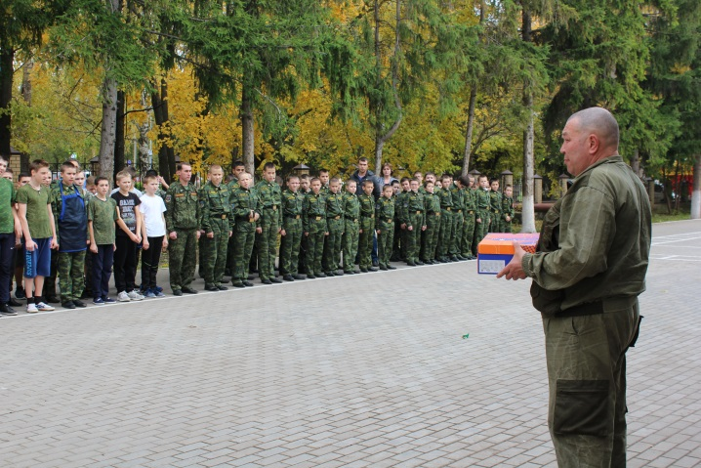
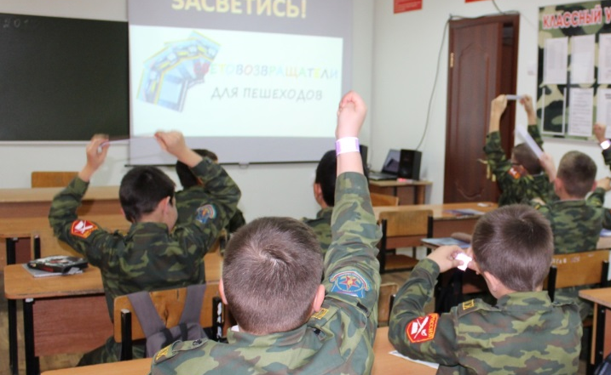
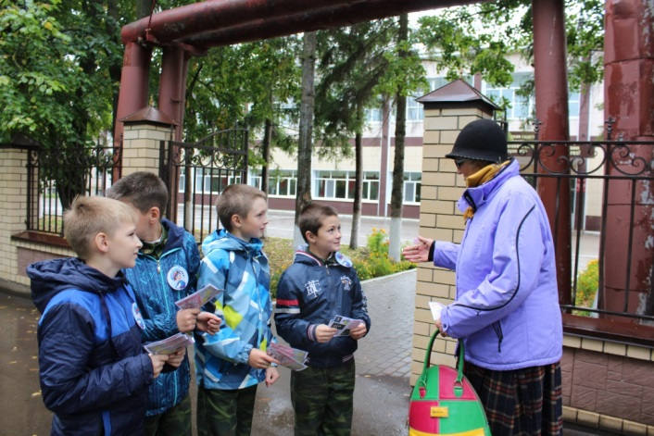
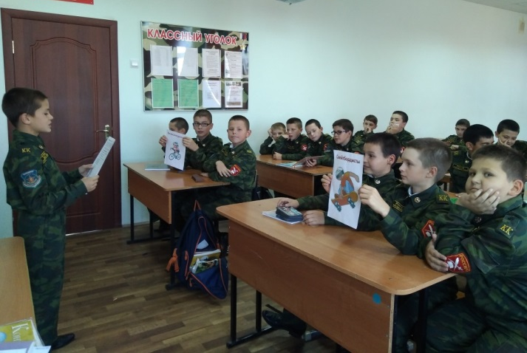
БК №1 от 28.10.17
Независимое печатное издание кадетского самоуправления ГБОУ «Бугульминская кадетская школа-интернат имени Героя Советского Союза Газинура Гафиатуллина»
Месячник безопасности 03.09.17 Осенний Месячник безопасности начался Днём солидарности в борьбе с терроризмом. Преподаватели учебного центра ГО и ЧС г.Бугульма Дмитриенко Н.В. и Табакова Л.А. провели с кадетами беседу об истории терроризма и о том как вести себя в условиях угрозы терактов. Оперуполномоченный уголовного розыска полиции противодействия экстремизма и терроризма Шафиков Р.Р. рассказал кадетам о современных террористических группировках и методах борьбы с ними, а также о способах профилактики терактов. 12.10.17. Кадеты прошли обучение при Угрозе теракта. В школе был подброшен макет взрывного устройства, который был немедленно обнаружен и учащиеся организованно выполнили экстренную эвакуацию. 15.09.17 ЮИД-овцы провели занятие и викторину по ПДД. Занятие получилось интересным и познавательным. Соревновались две команды: «Велосипедисты» и «Скейтбордисты». Ребята разгадывали загадки, собирали пазлы, соревновались в рисовании автомобиля. Победила, как всегда, ДРУЖБА. Все кадеты показали отличные знания по ПДД, повторили правила дорожного движения и безопасный путь из дома в школу.
26.09.17 . Активисты отряда в микрорайоне школы напомнили прохожим о правилах пешеходов, раздав им тематические листовки.
27.09.17. Провели акцию «Засветись!»: посмотрели видеофильм о световозвращающих элементах, разобрали и вклеили в дневники памятки «Безопасный маршрут в школу» и получили в подарок световозвращатели.

Slide 4
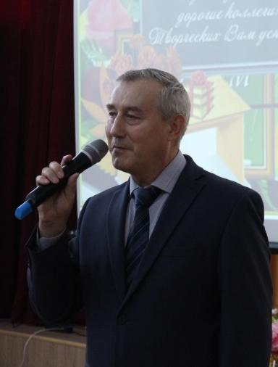
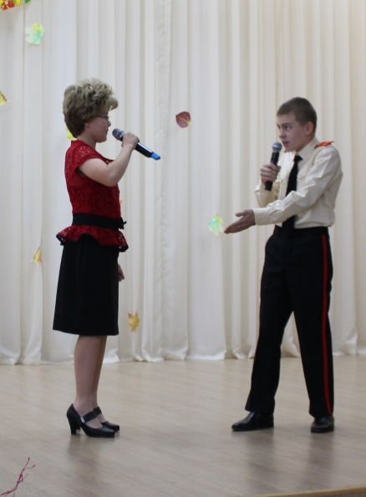
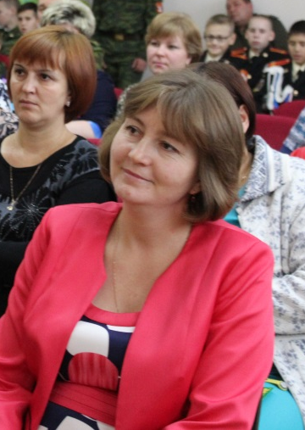
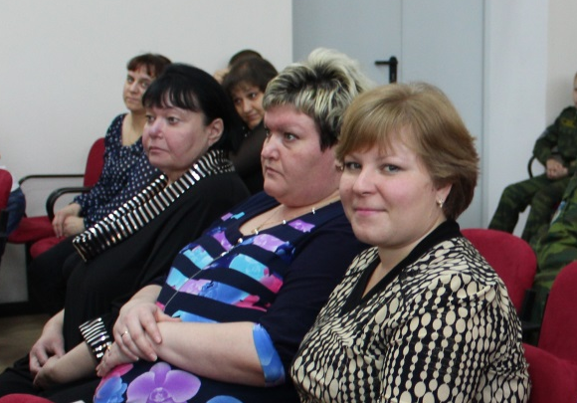
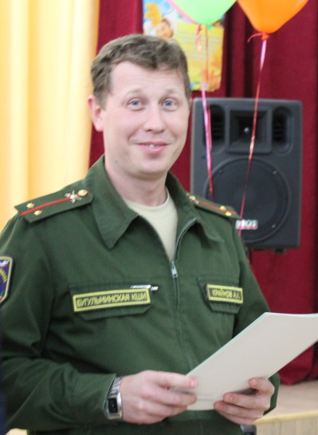
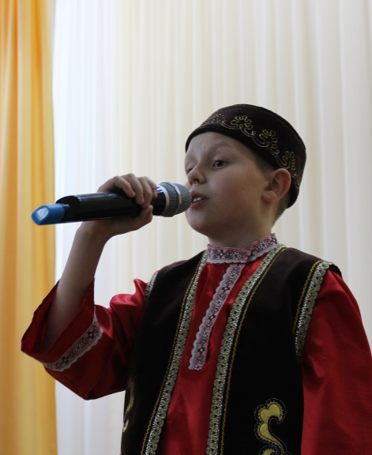
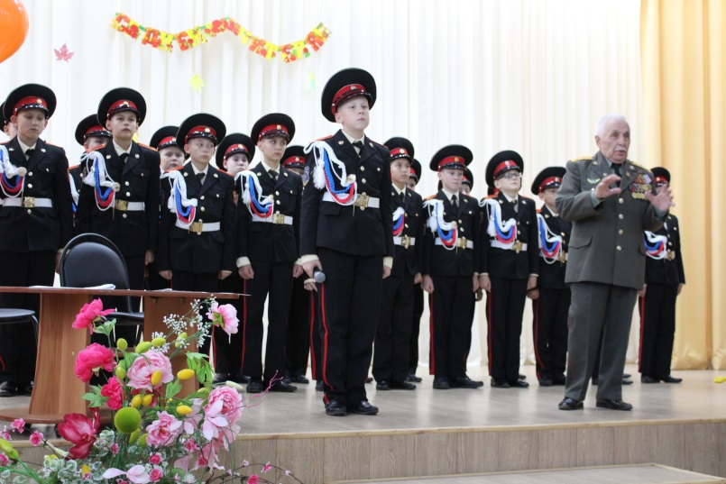
БК №1 от 28.10.17
Независимое печатное издание кадетского самоуправления ГБОУ «Бугульминская кадетская школа-интернат имени Героя Советского Союза Газинура Гафиатуллина»
Фотоконкурс «День учителя»

